Slide 1
Bevásárló lista
Készítette: Péntek Máté

Slide 2
Áttekintés, kisebb információk
Miben készült?
Html,bootstrap5,css,javascript
Mennyi ideig tartott?
Megközelítőleg 10 óra

Slide 3
Fő Célok
Legyen egyszerűen elkészíthető
Egyszerűen használható
Figyelje a kiadásokat
Mindenben tájékoztassa a felhasználót

Slide 4
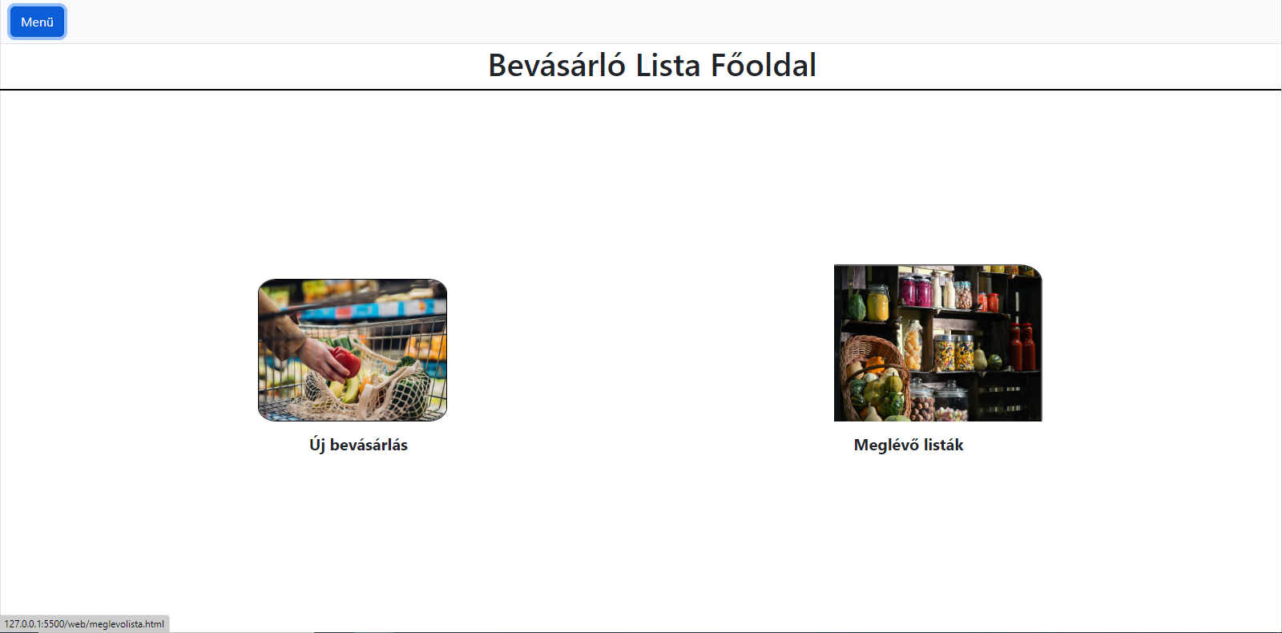
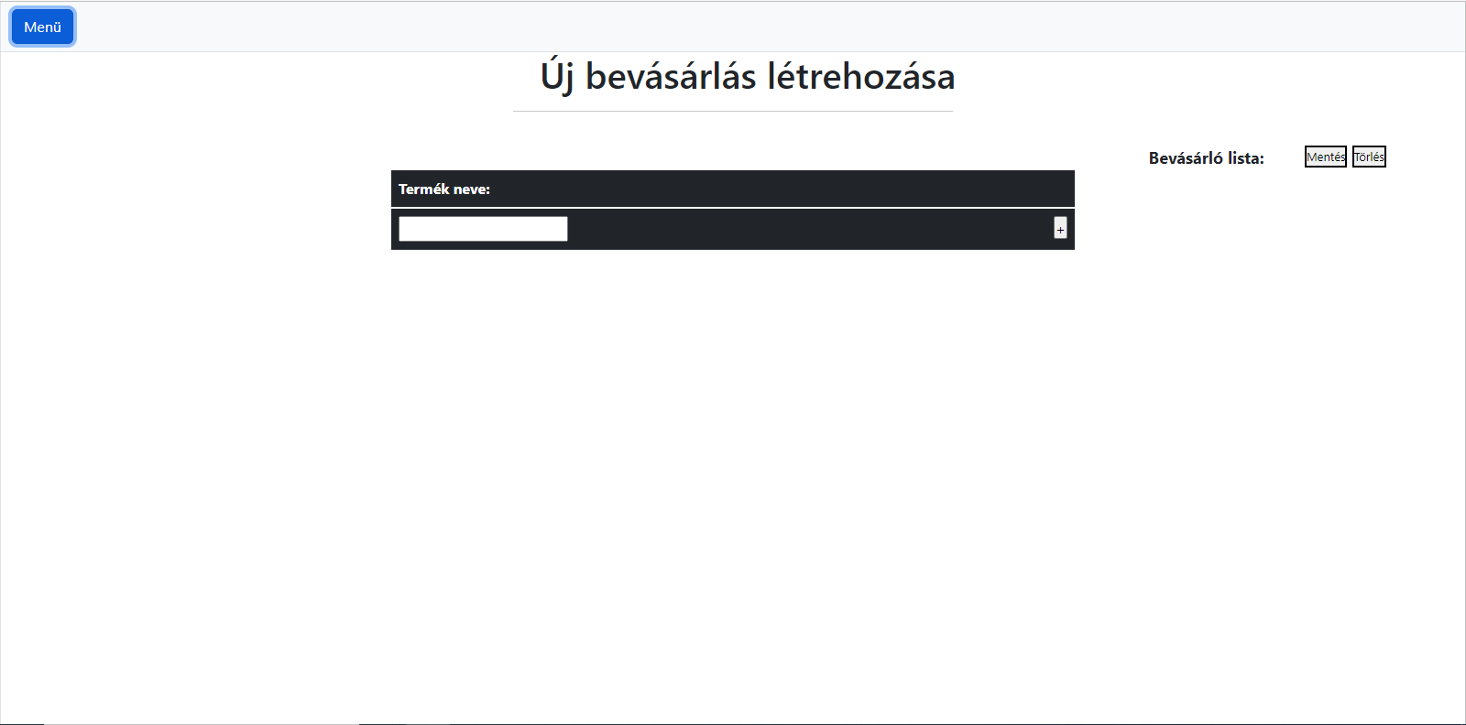
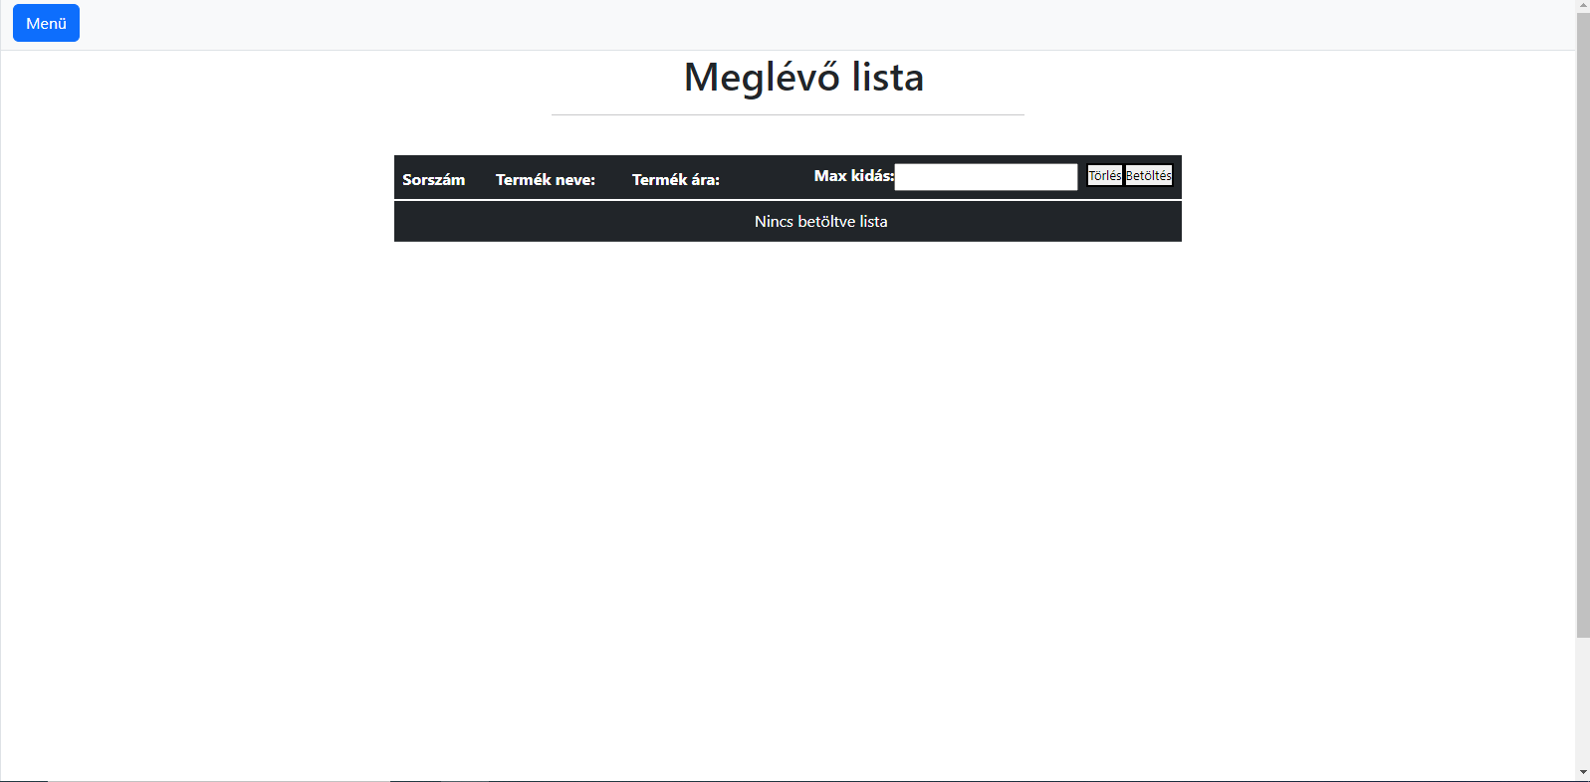
Oldalak
Főoldal
Új bevásárlás
Meglévő listák

Slide 5
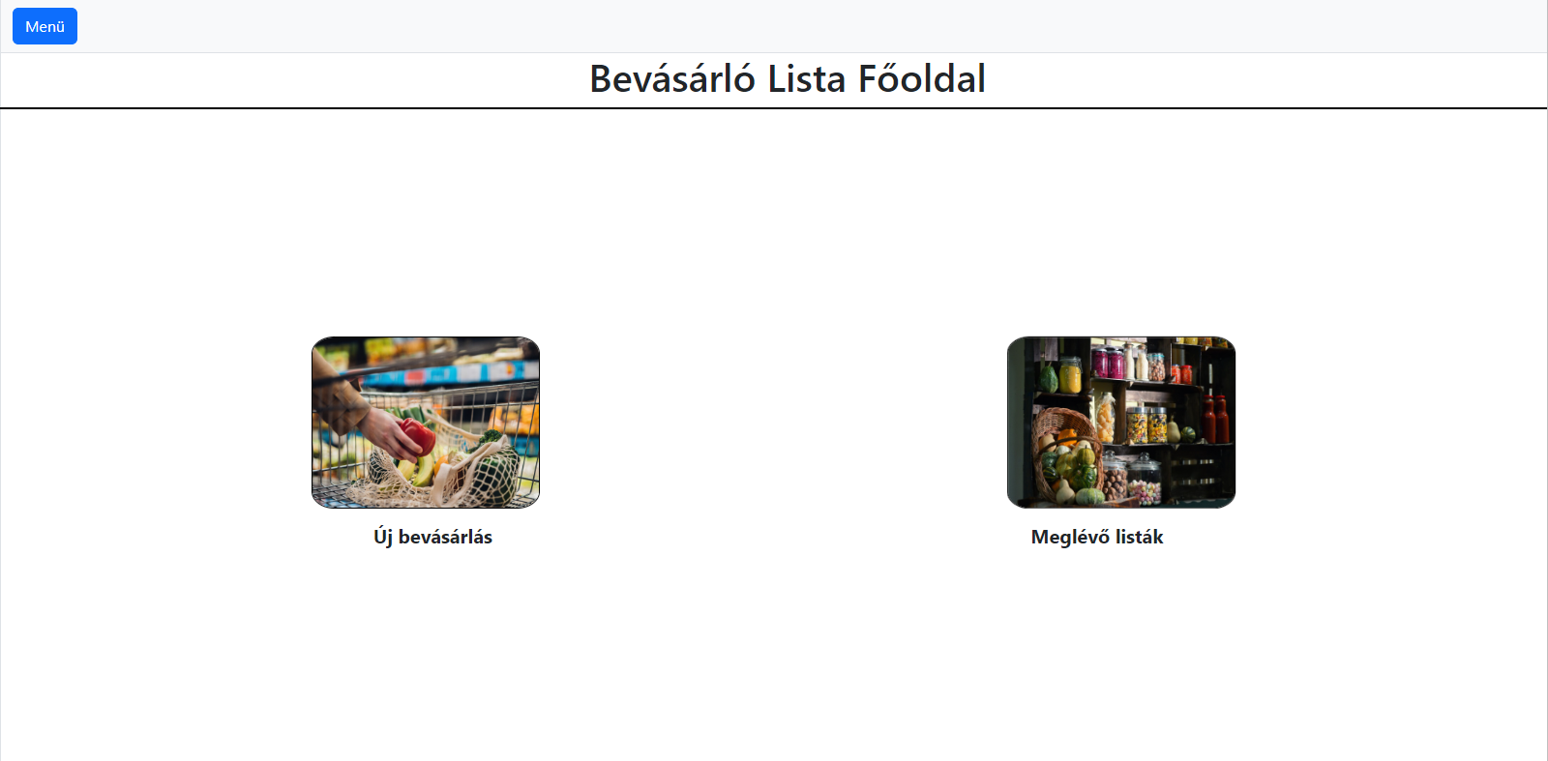
A főoldal

Slide 6

Új bevásárlás

Slide 7
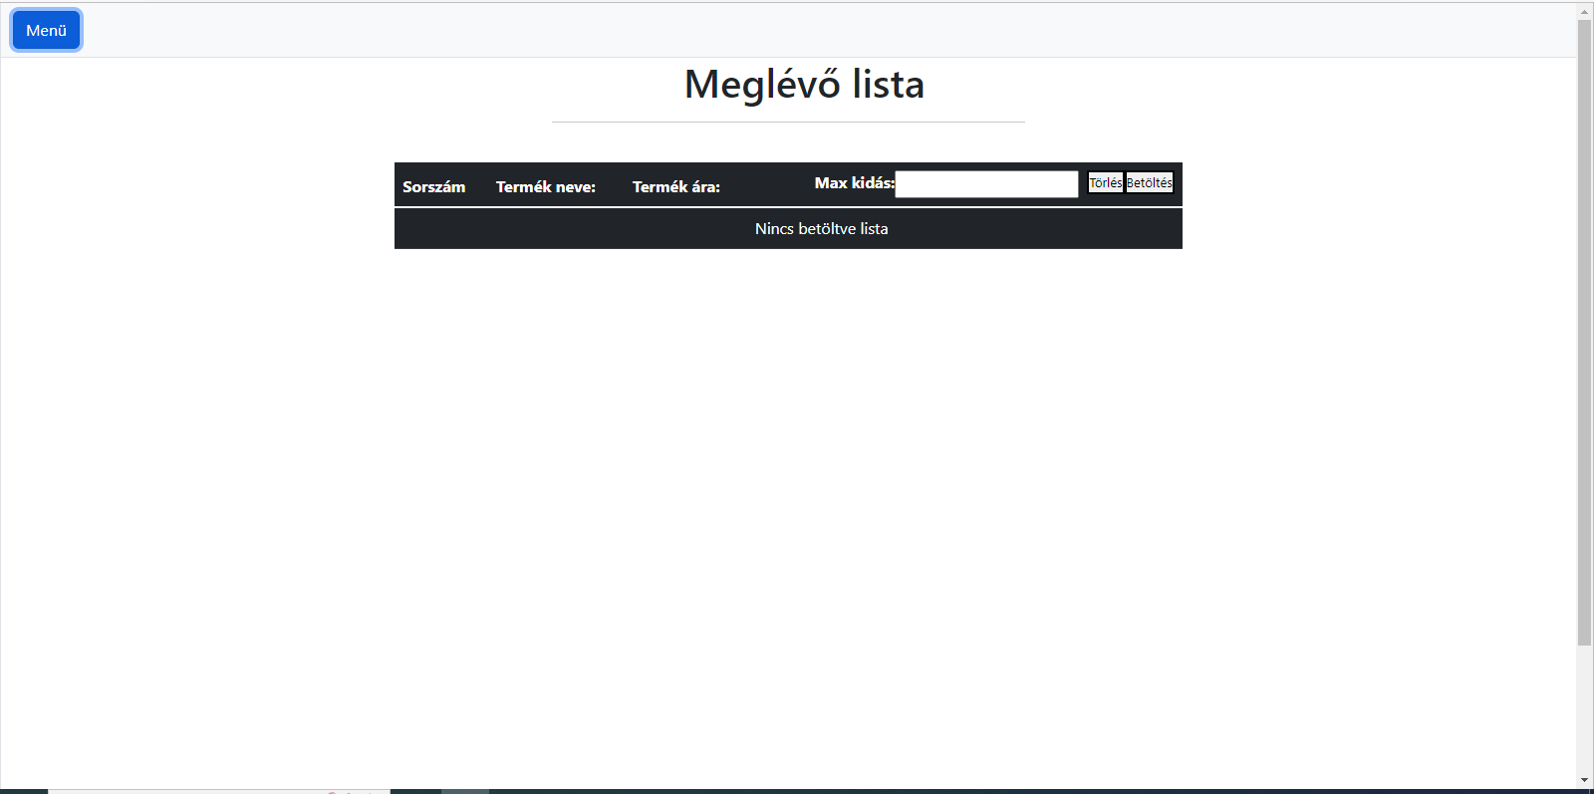
Meglévő listák

Slide 8
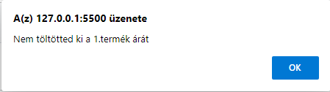
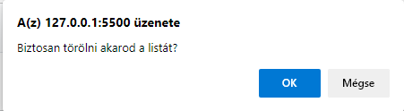
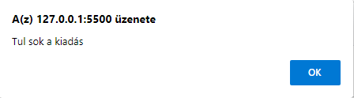
Különböző funkciók az oldalon
Figyelmeztet az üresen hagyott mezőkre
Szól arról ha a kiadásunk több lenne ,mint a vásárlásra beállított keret.
Szól ha nincs mentve lista ,ha betölteni vagy törölni szeretnénk.

Slide 9
Hiányosságok
Backend hiánya.
Hiányzó funkciók, legtöbbször vásárolt termék.
Szebb megjelenés

Slide 10
Köszönöm a figyelmet!

